Slide 1

Основы PL\SQL для разработчиков
Лазоренко Александр Андреевич

Slide 2
1. О себе
Место работы ООО «Софт Инжиниринг»
Возраст – 24 года
Стаж работы – 2 месяца
Должность – администратор баз данных
До поступления на курс не занимался разработкой

Slide 3
2. Об обучении
Что было нового:
Большинство аспектов разработки, рассмотренных в ходе обучения
Работа с Git
Самая важная / интересная тема
Тема 2 – Основы (типы)
Тема 4 – Функции (и процедуры)

Slide 4
3. Сложности в обучении
Выполнение д/з по теме 2 «Основы» - сложности с применением переменных различных типов
Выполнение д/з по теме 4 «Функции» (самая интересная тема) - сложности с увязкой бизнес-логики и создаваемых механизмов
Основная причина – отсутствие подобного опыта

Slide 5
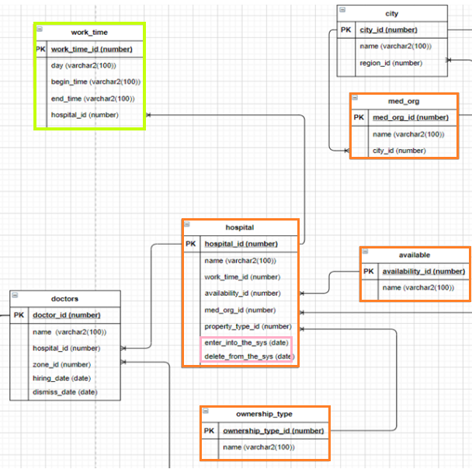
4. Что сделано
ER-модель:
Больница
Расписание работы больницы
Механизм удаления

Slide 6
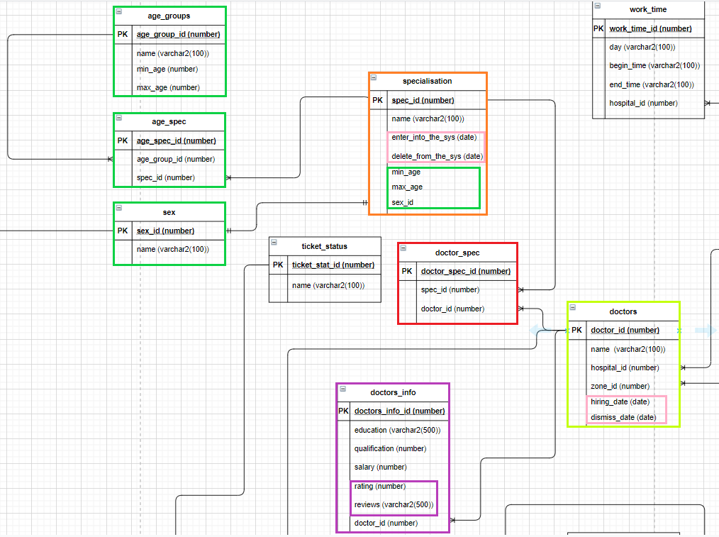
4. Что сделано - продолжение
ER-модель:
Специальности
Доктора
Связь между докторами и специальностями
Механизм удаления
Пол и возраст для специальностей
Оценка врачей через отзывы

Slide 7
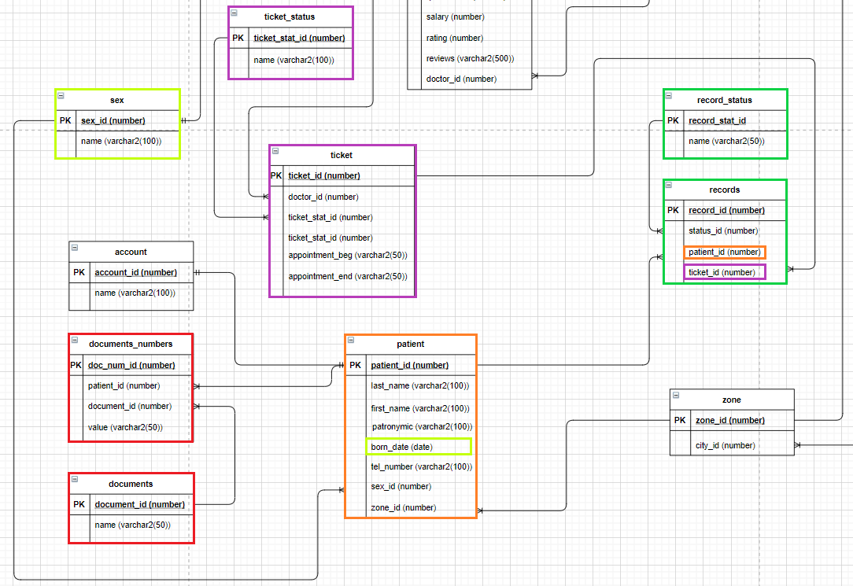
4. Что сделано - продолжение
ER-модель:
Пациенты
Пол и возраст пациента
Документы пациента
Журнал пациента
Талоны

Slide 8
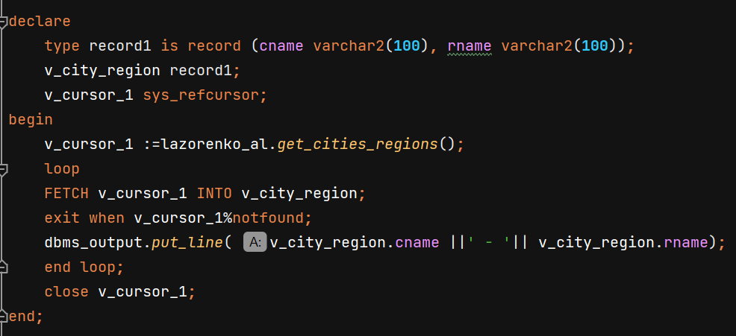
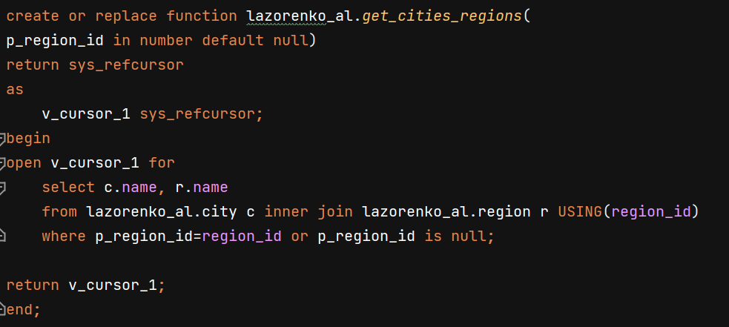
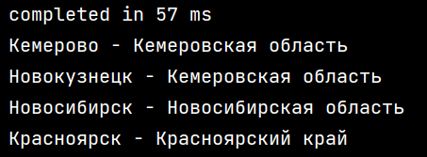
5. Логика БД
1. Выдача всех городов и регионов

Slide 9
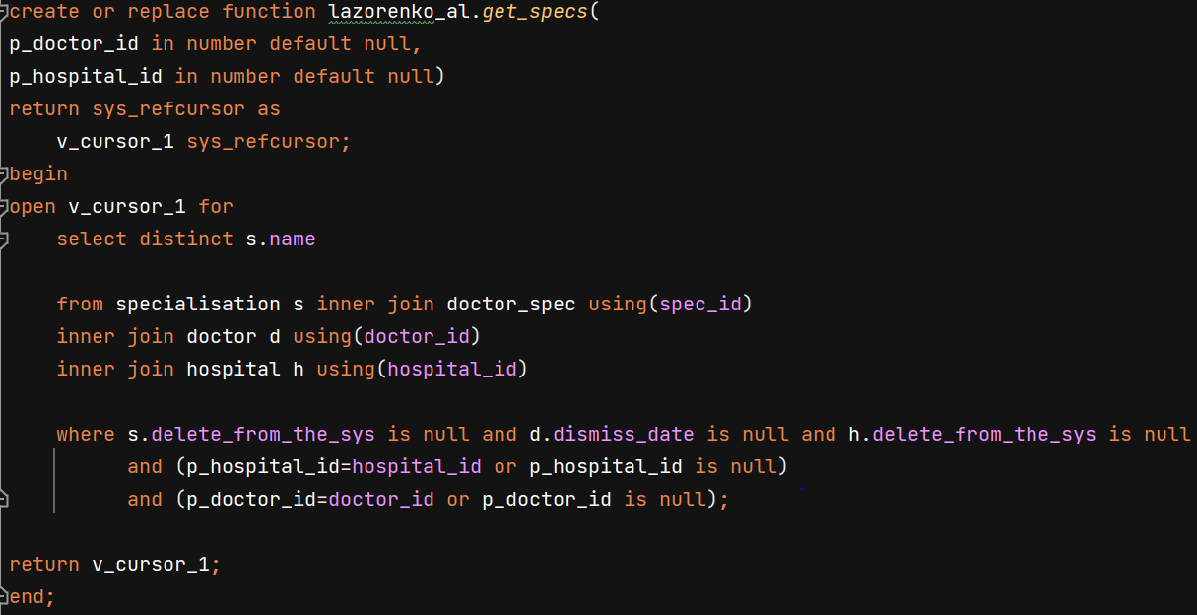
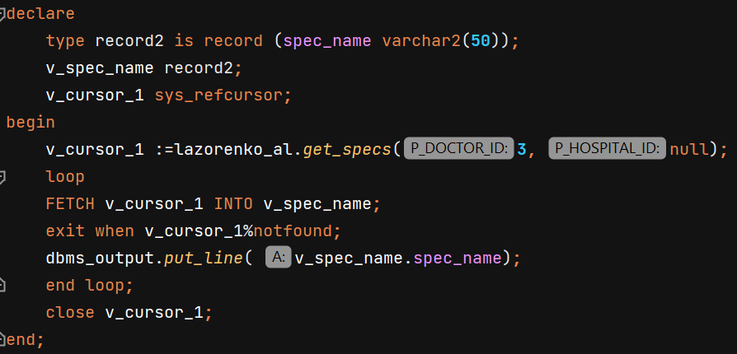
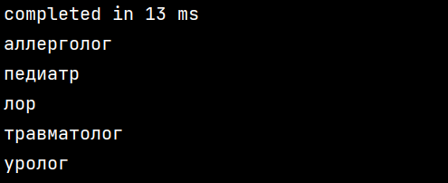
2. Выдача специальностей по докторам, по больницам

Slide 10
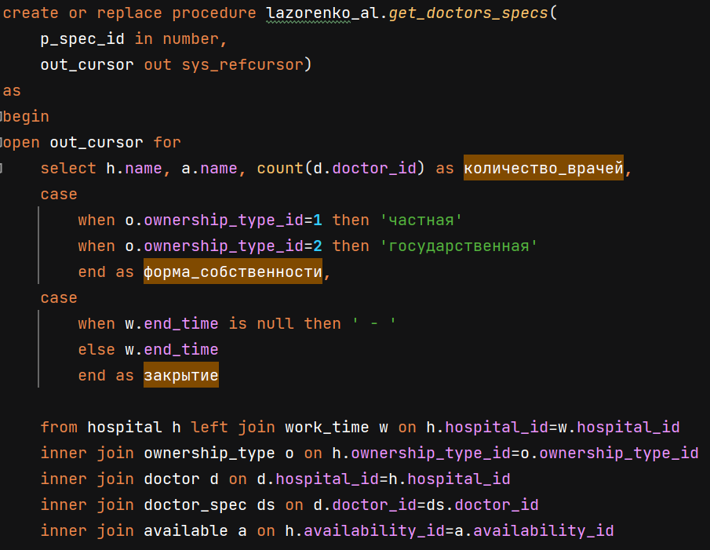
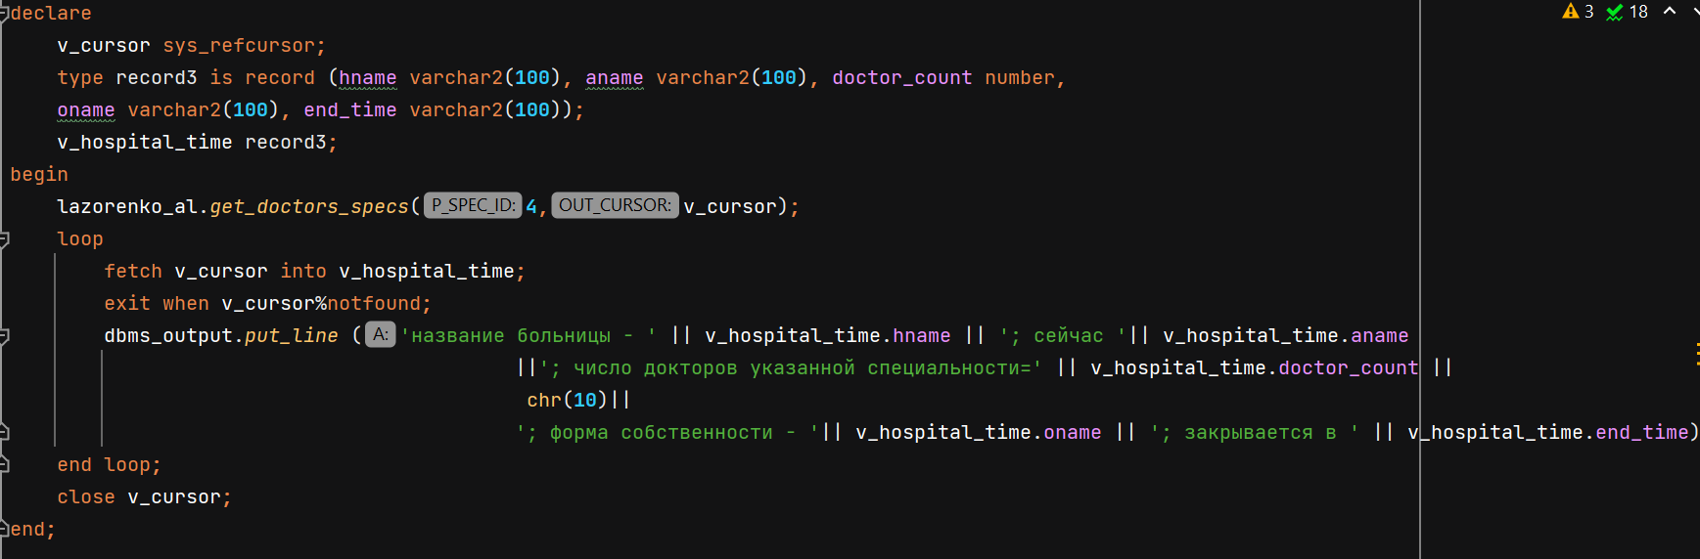
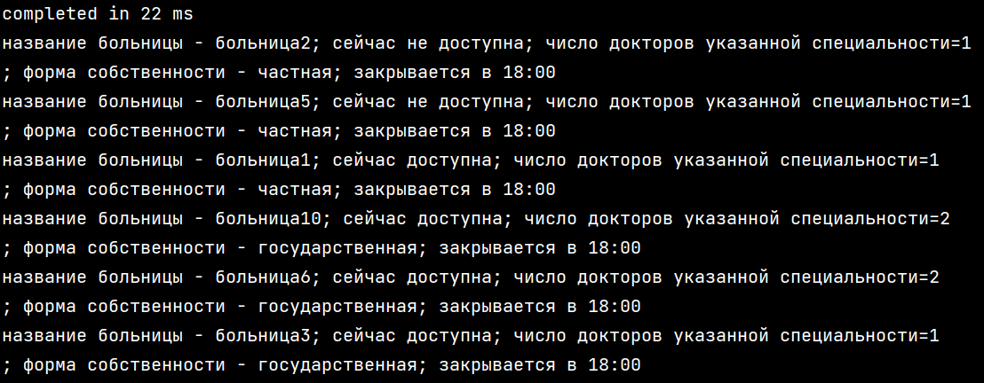
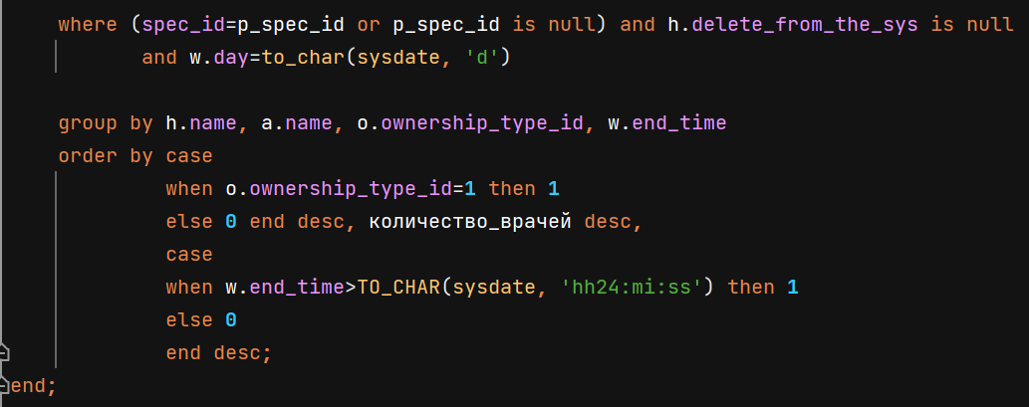
3. Выдача больниц по специальностям, сортировки

Slide 11
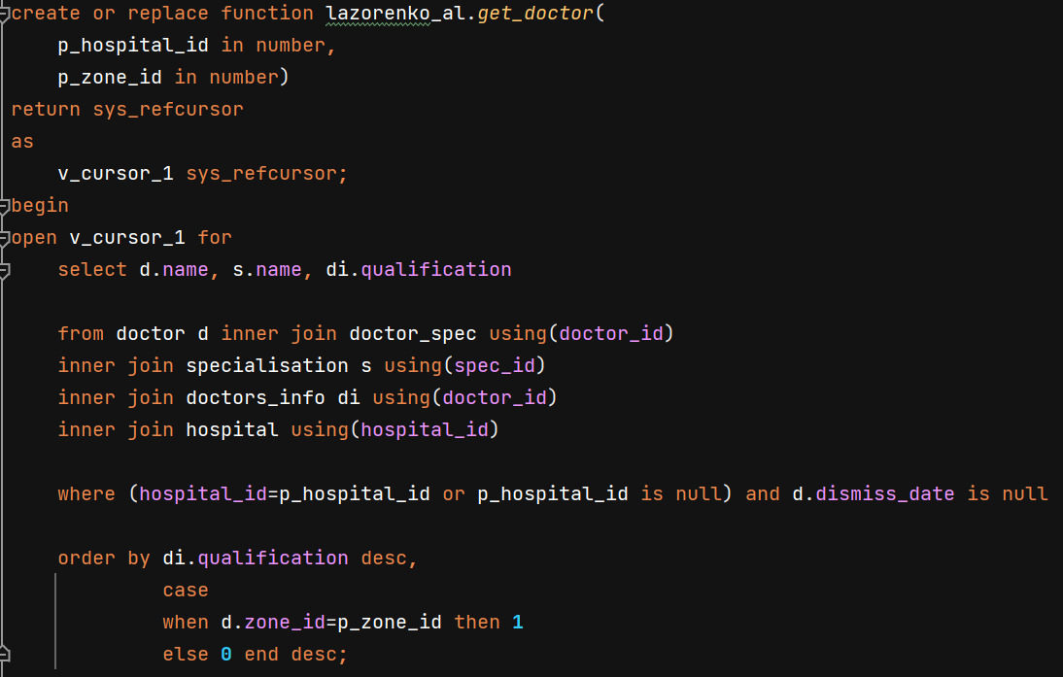
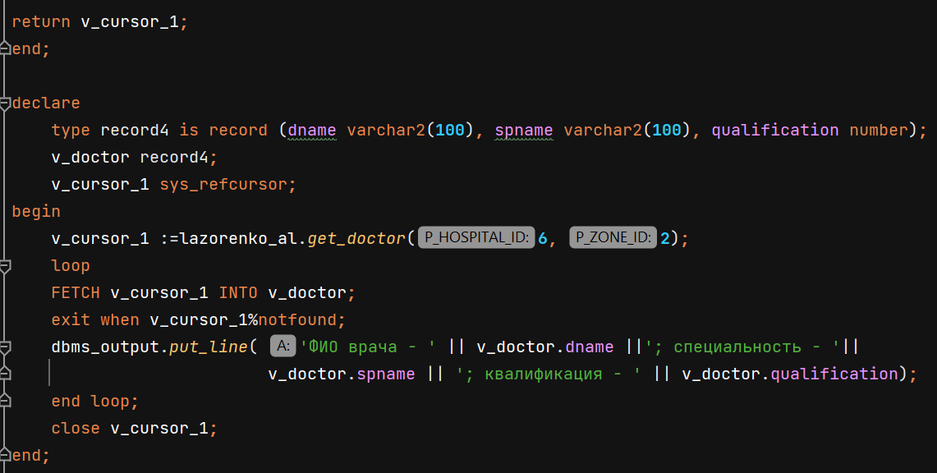
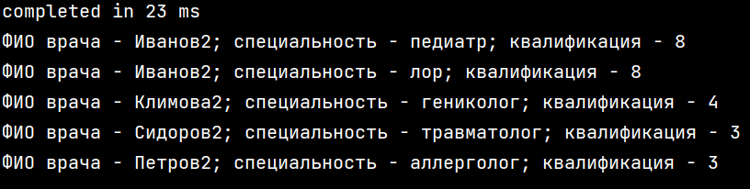
4. Выдача врачей по больнице, сортировки

Slide 12
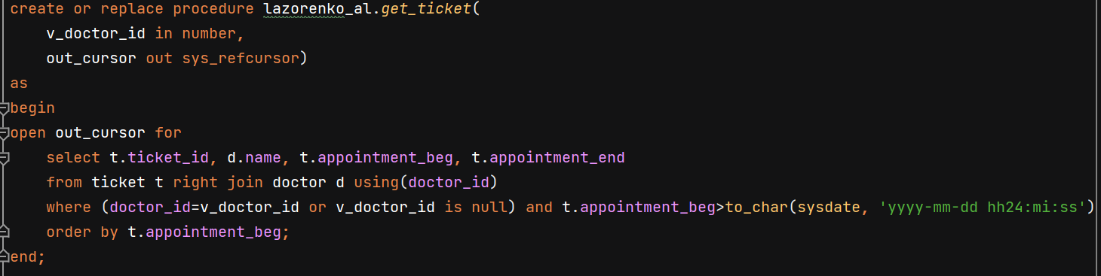
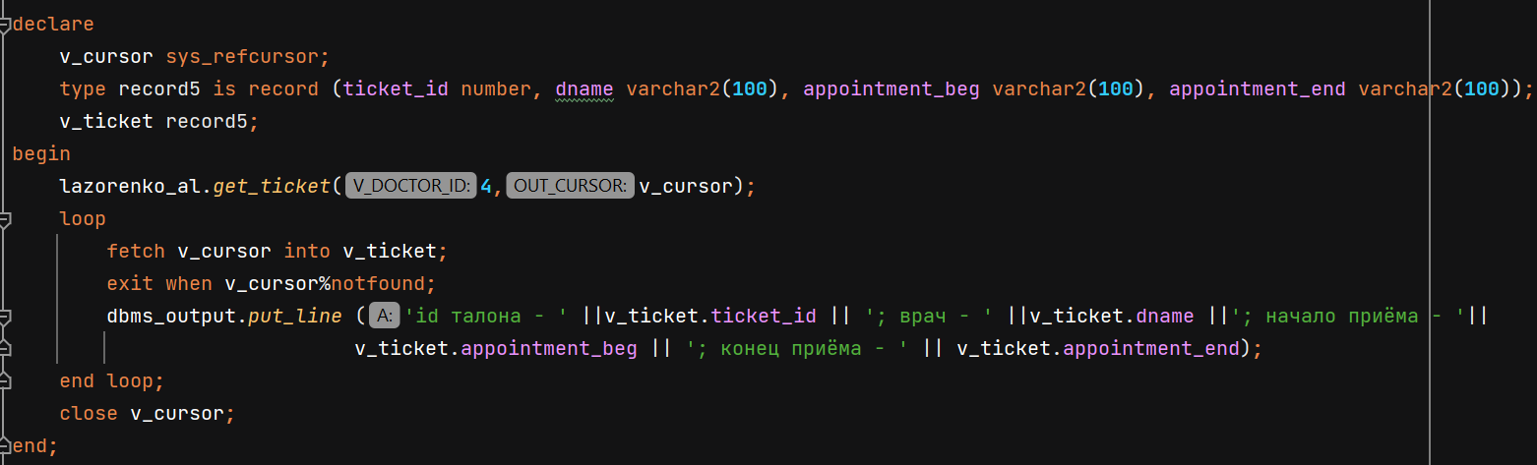
5. Талоны по врачу, сортировки

Slide 13
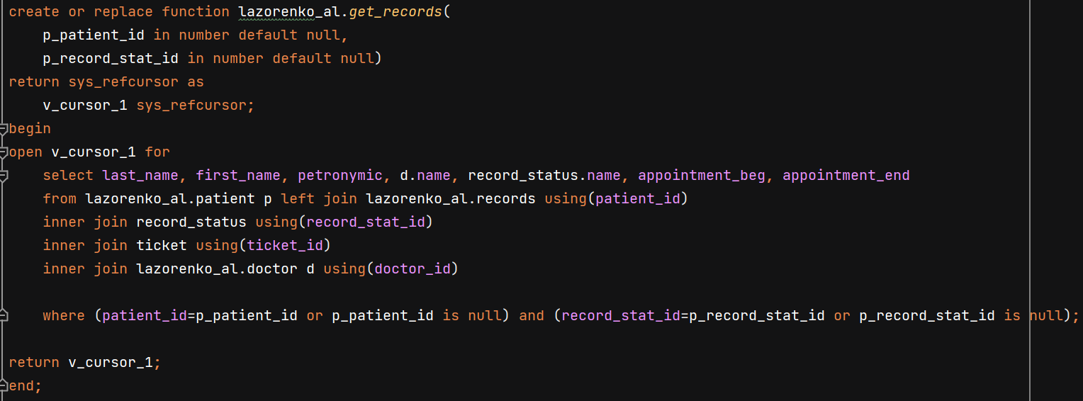
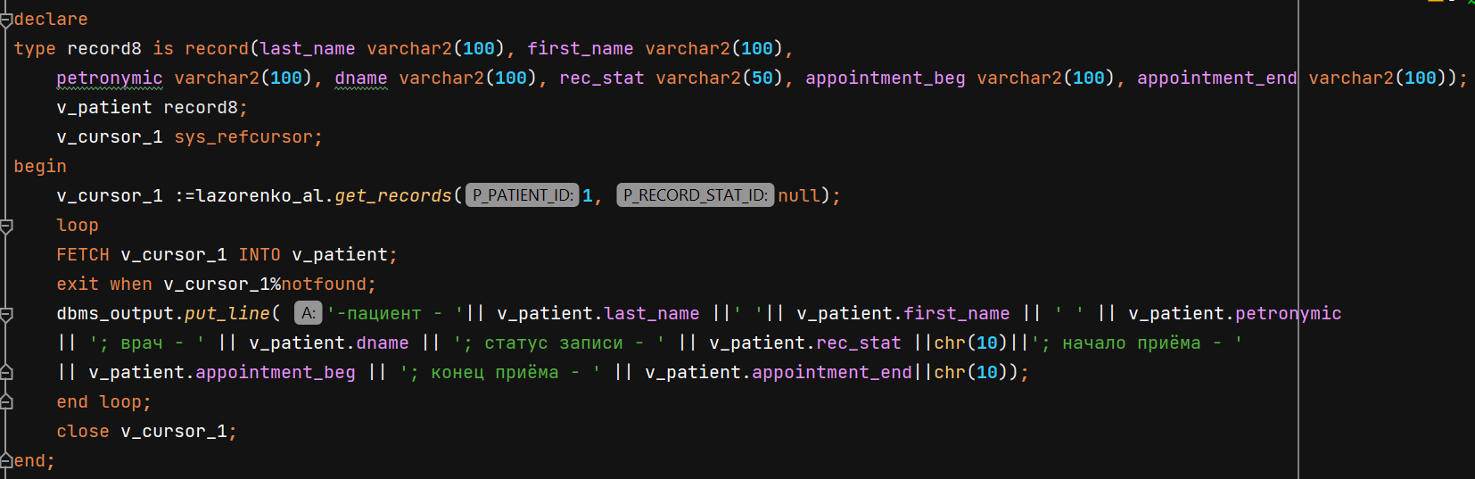
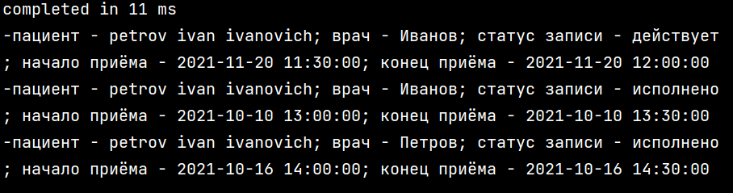
6. Выдача журнала записей

Slide 14
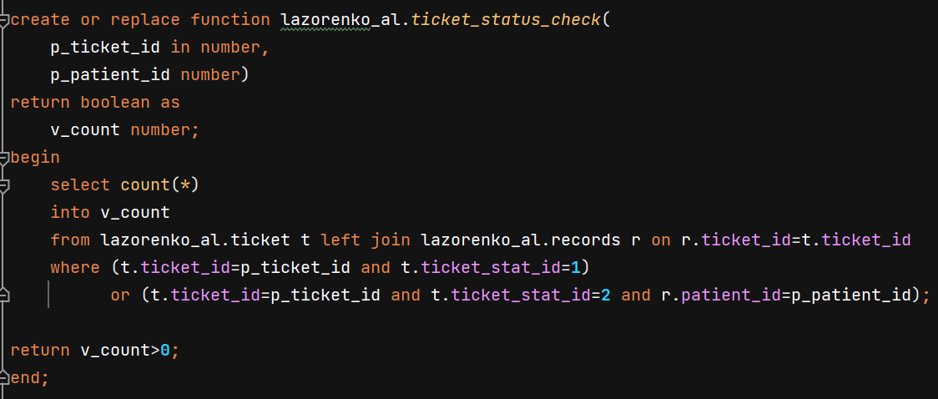
7. Метод записи по условиям – функции проверки условий
Проверка возраста
Проверка пола
Проверка статуса талона
Проверка повторной записи
Проверка времени начала талона
Проверка на удаление больницы, врача, специальности
Проверка наличия полиса
Проверка на соответствие вводимых параметров

Slide 15
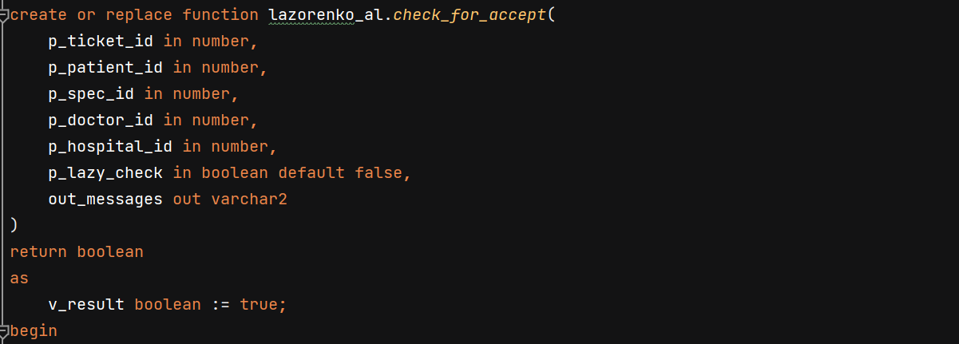
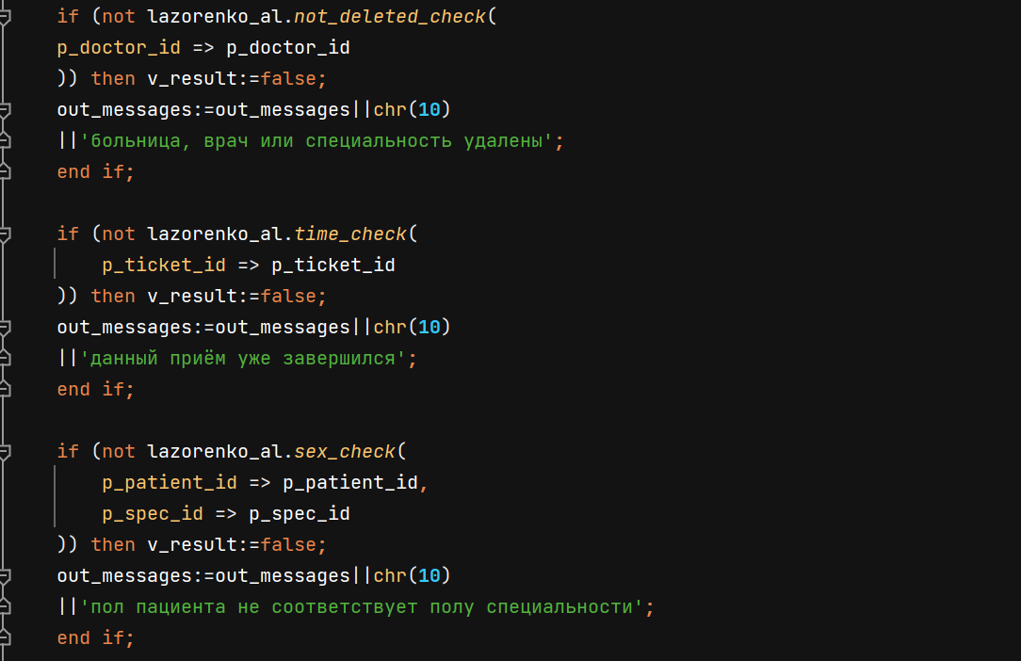
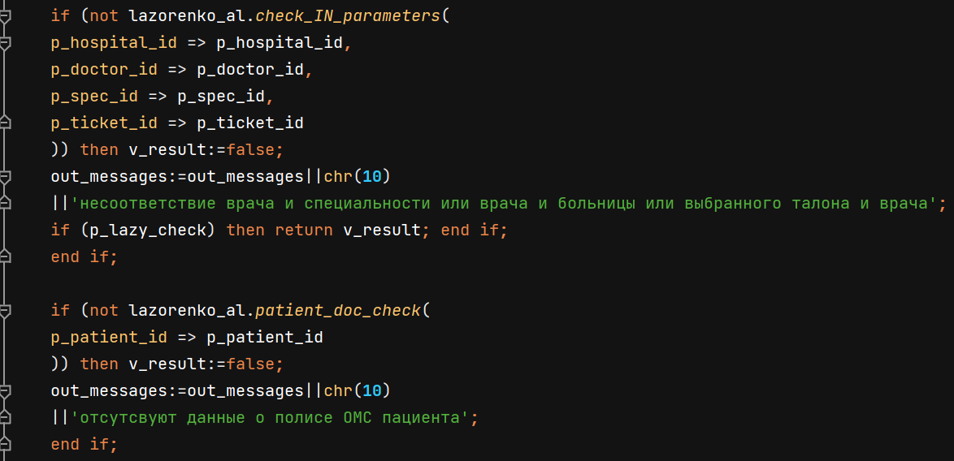
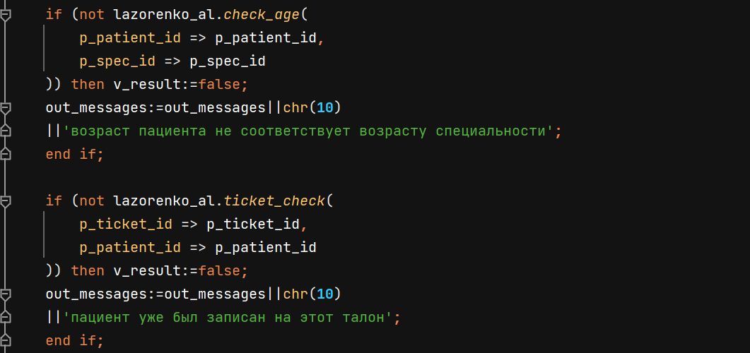
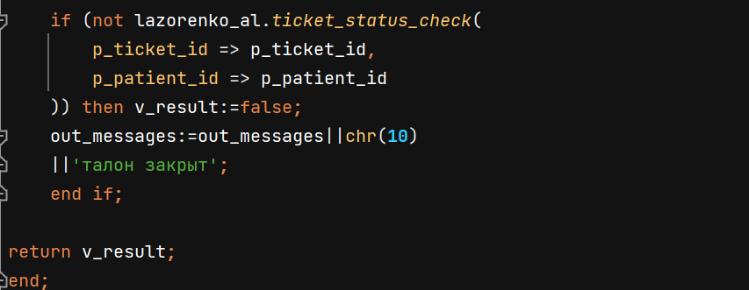
7. Метод записи по условиям – функция проверки всех условий перед записью
p_lazy_check – позволяет завершить проверку после первой неудачи (несоответствие вносимых параметров)

Slide 16
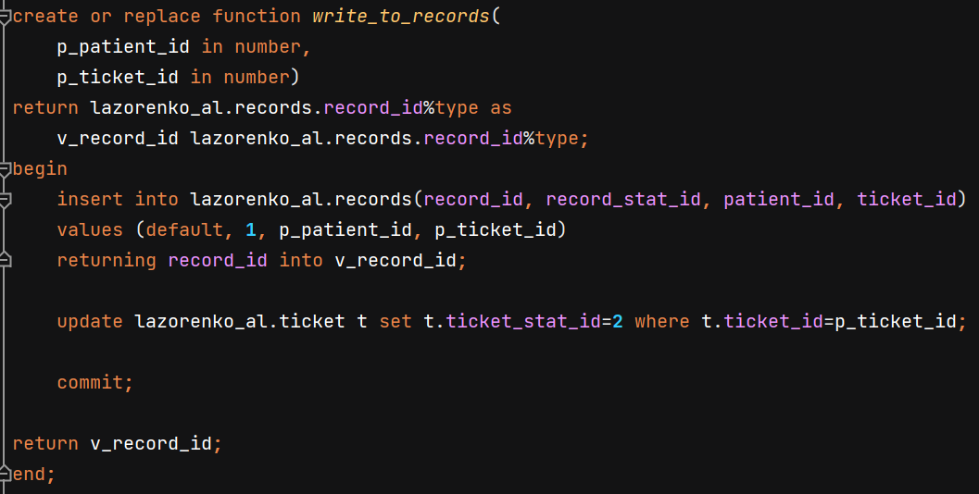
7. Метод записи по условиям – функции записи
В журнале появляется действующая запись
Статус талона меняется на «закрыт»

Slide 17
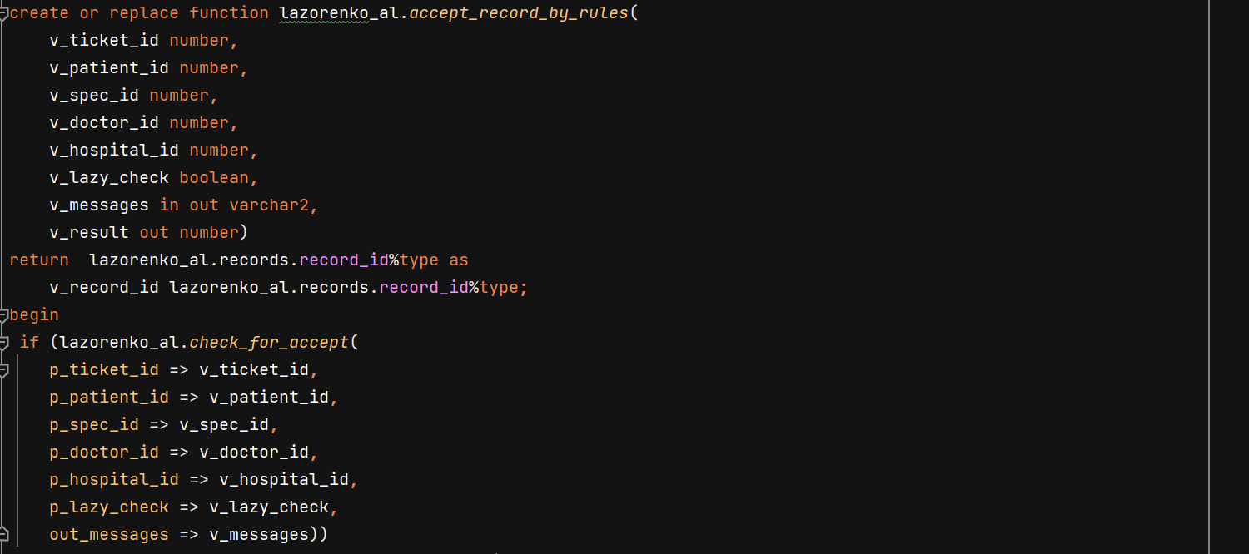
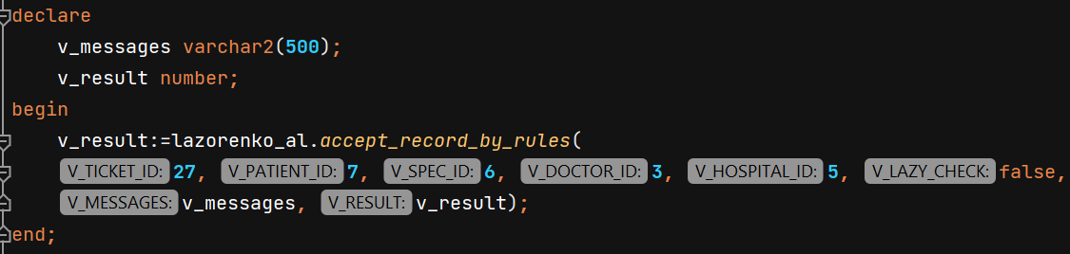
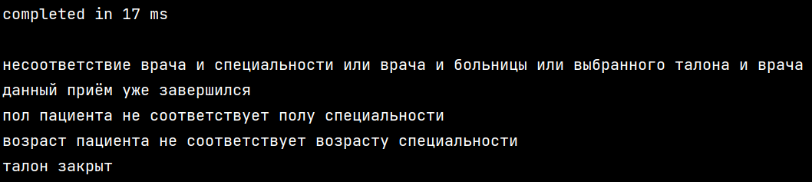
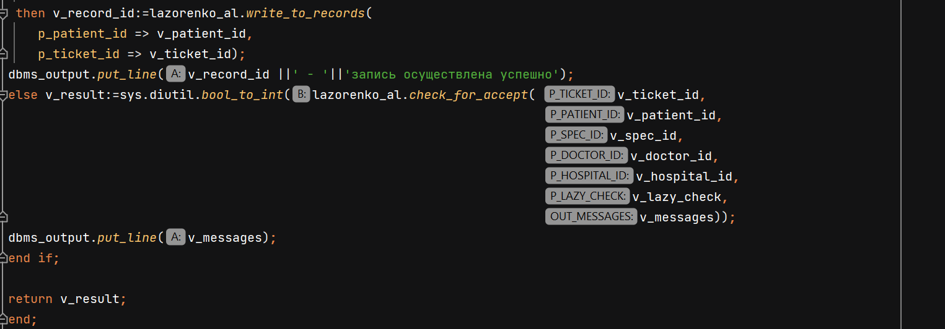


7. Метод записи по условиям – функции записи с проверкой условий

Slide 18
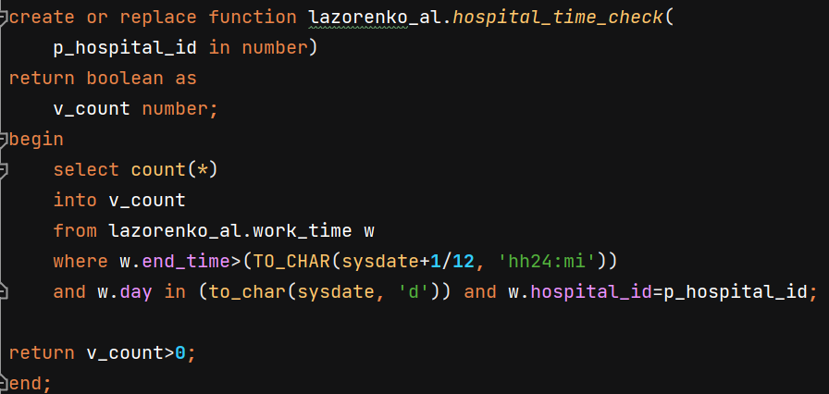
8. Метод отмены по условиям – функции проверки условий
Проверка временных ограничений (талон можно отменять , только если эта клиника работает сегодня еще минимум два часа)
Проверка времени начала талона
Проверка на соответствие вводимых параметров

Slide 19
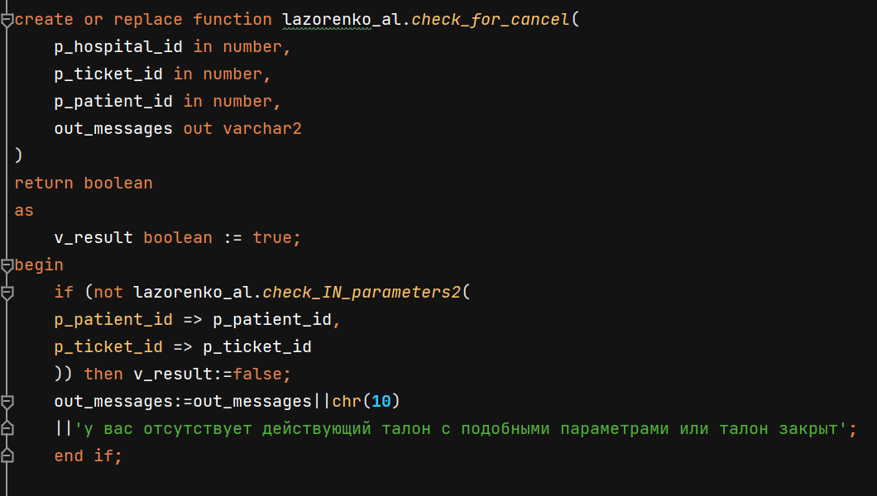
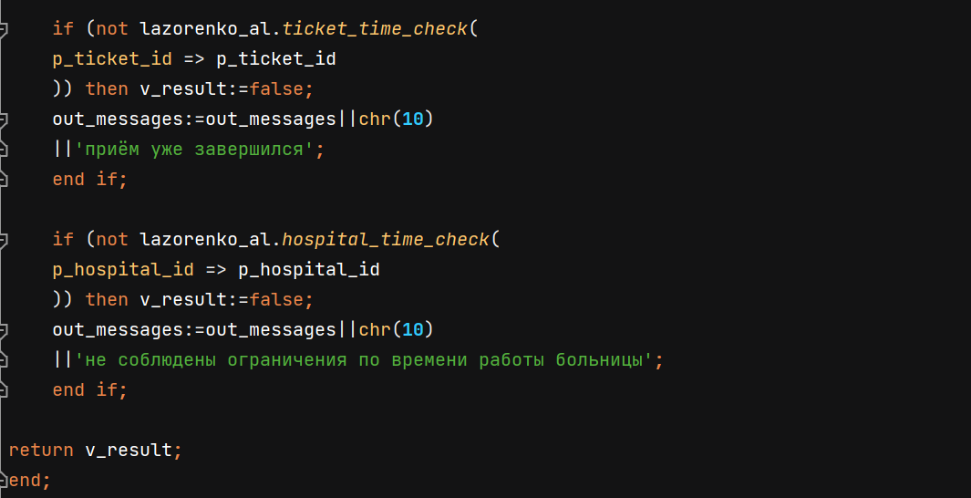
8. Метод отмены по условиям – функция проверки всех условий перед отменой

Slide 20
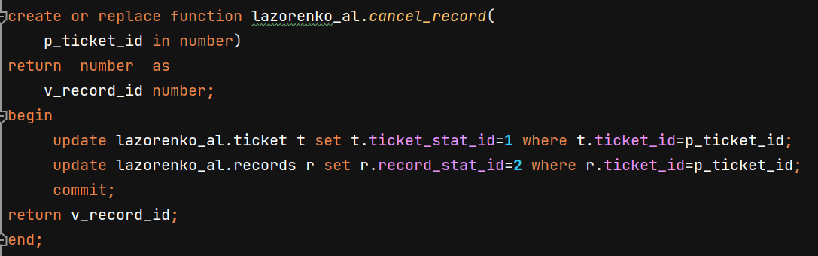
8. Метод отмены по условиям – функция отмены записи
Статус талона меняется на «открыт»
Статус записи меняется на «отменена»

Slide 21
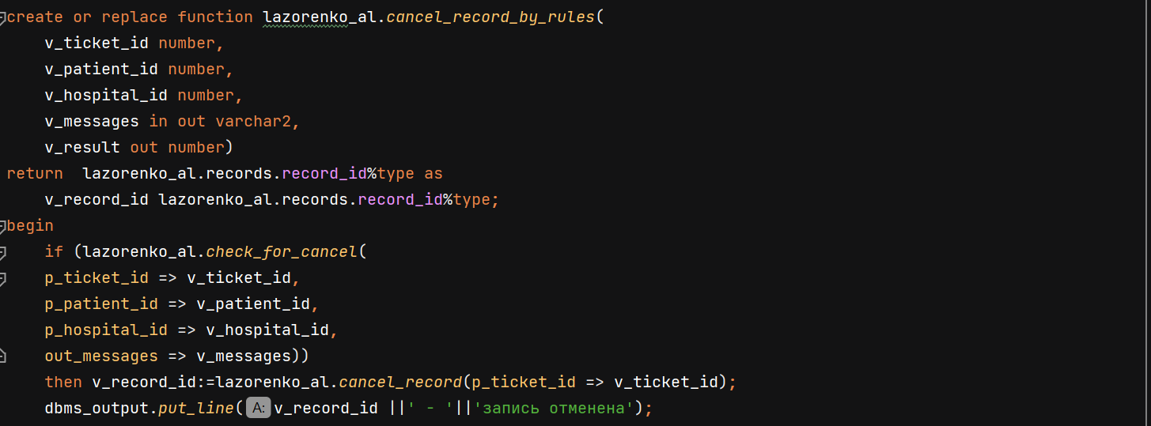
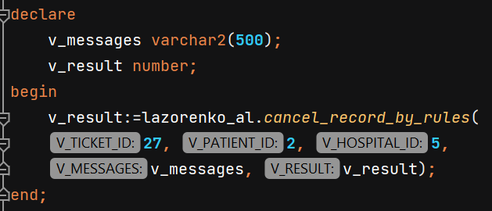
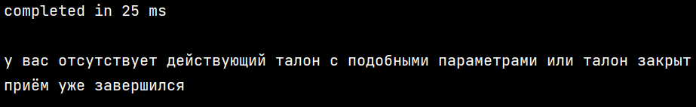
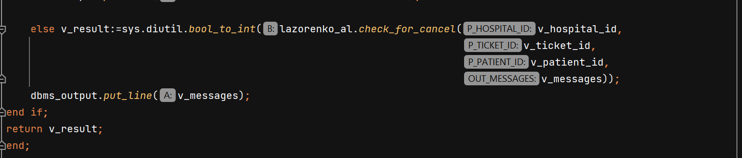
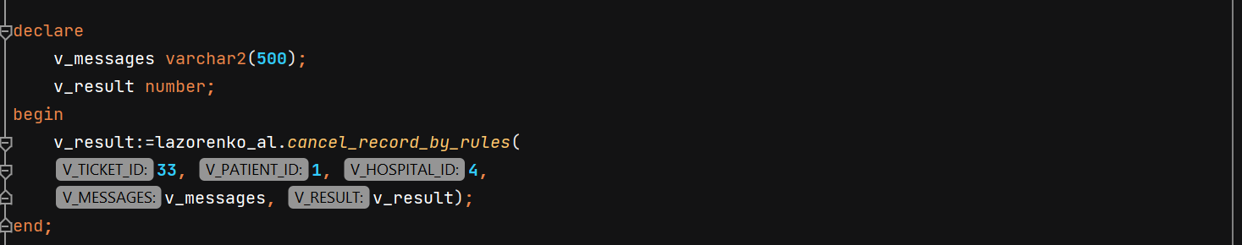

8. Метод отмены по условиям – функция отмены записи по условиям

Slide 22
6. Ожидания / Планы
Применение пакетов в рамках разработанных методов
Получение полезной информации об администрировании баз данных в ходе прохождения курса
Получение базовых знаний и навыков в сфере разработки
Возможность эффективного взаимодействия с разработчиками по вопросам, связанным с внедрением/модификацией приложений в БД

